Slide 1




นาง/นาย................

Slide 2
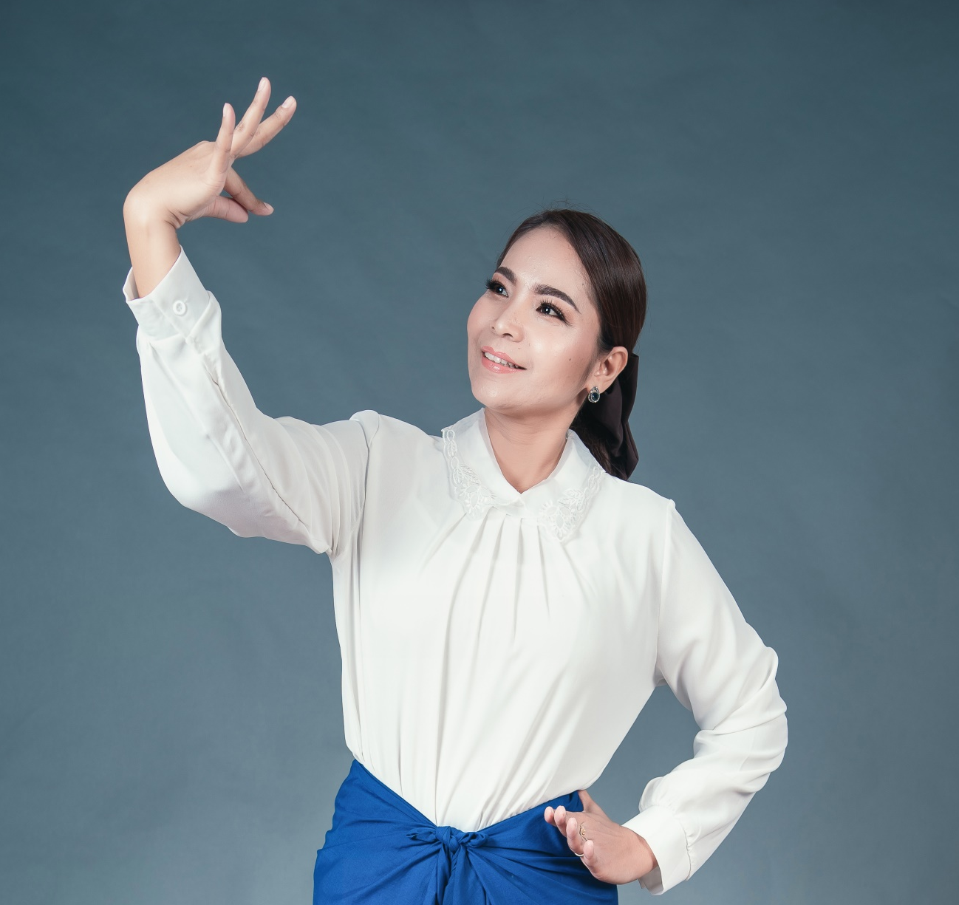




01

Slide 3
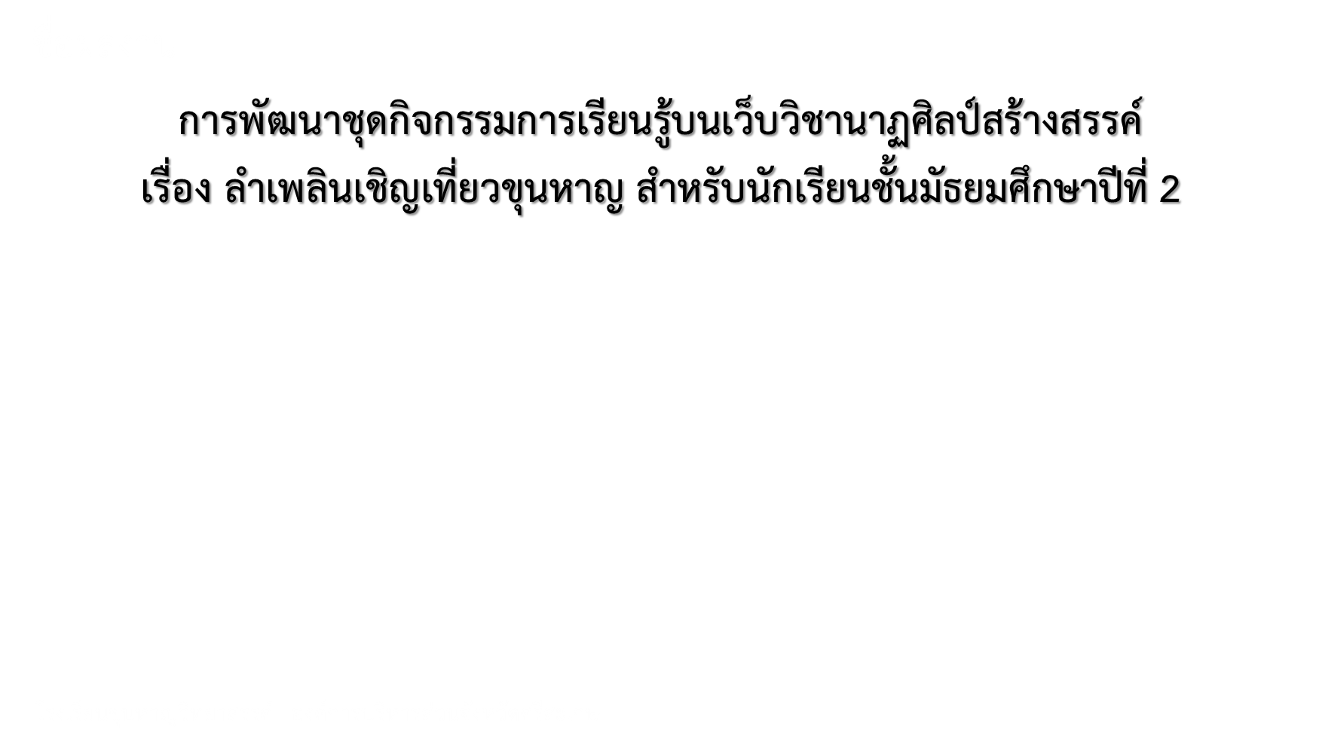
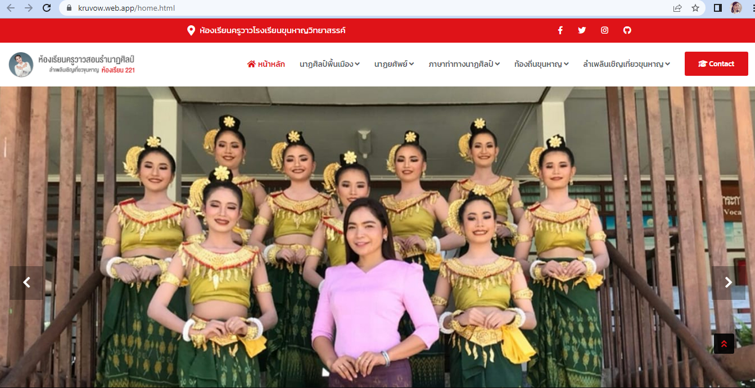


02

Slide 4


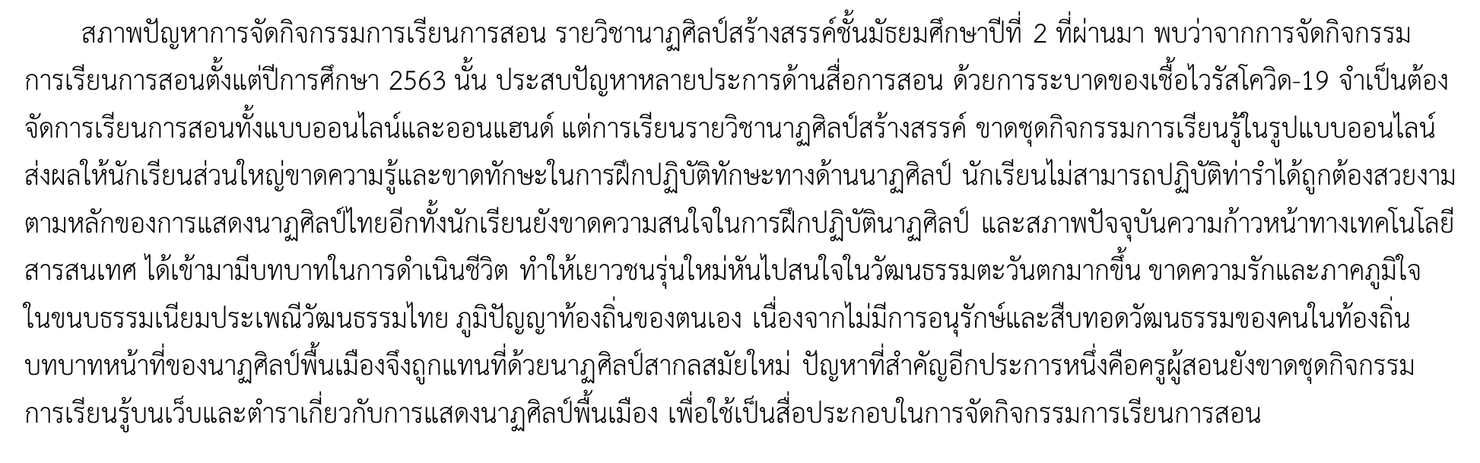

03

Slide 5

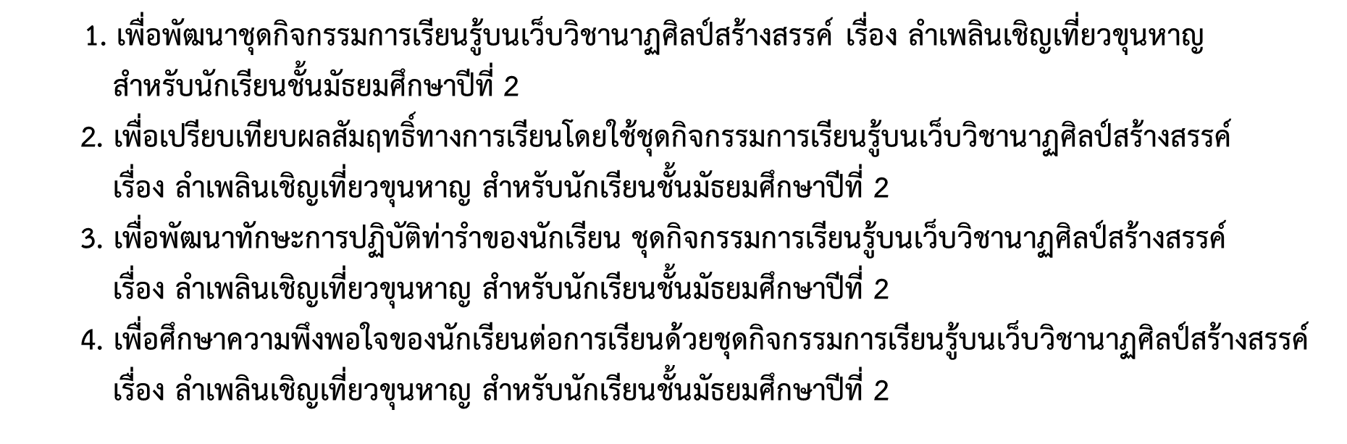
04

Slide 6

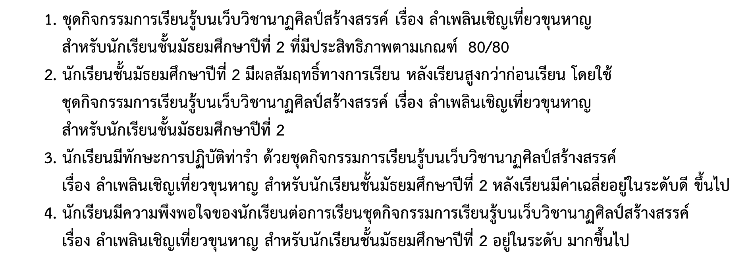
05

Slide 7

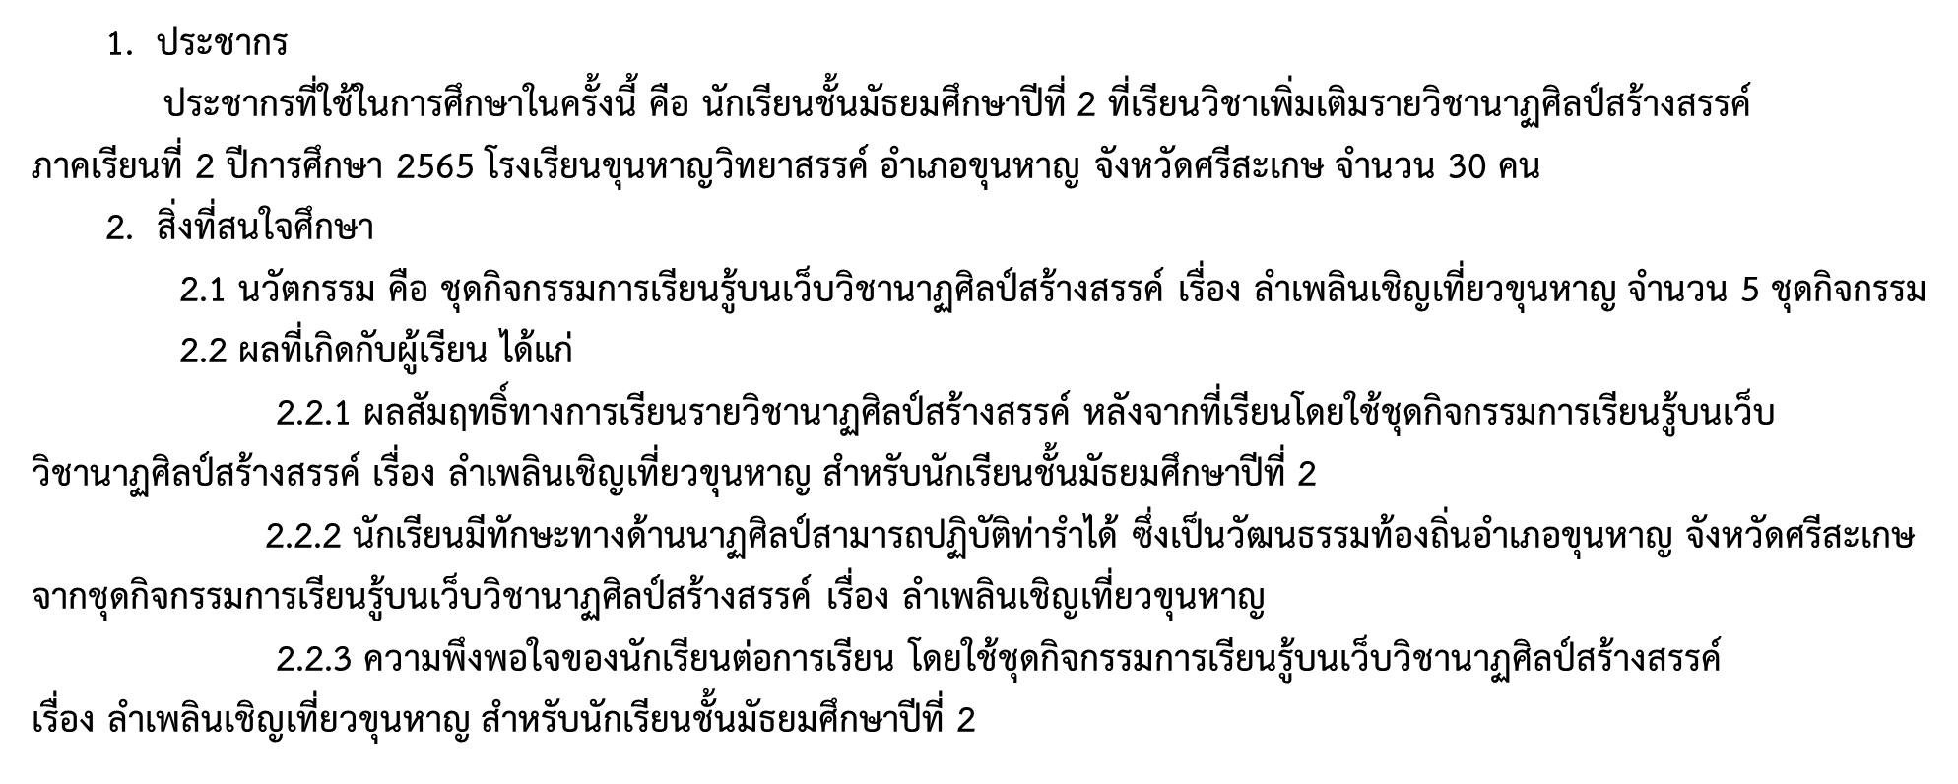

06

Slide 8
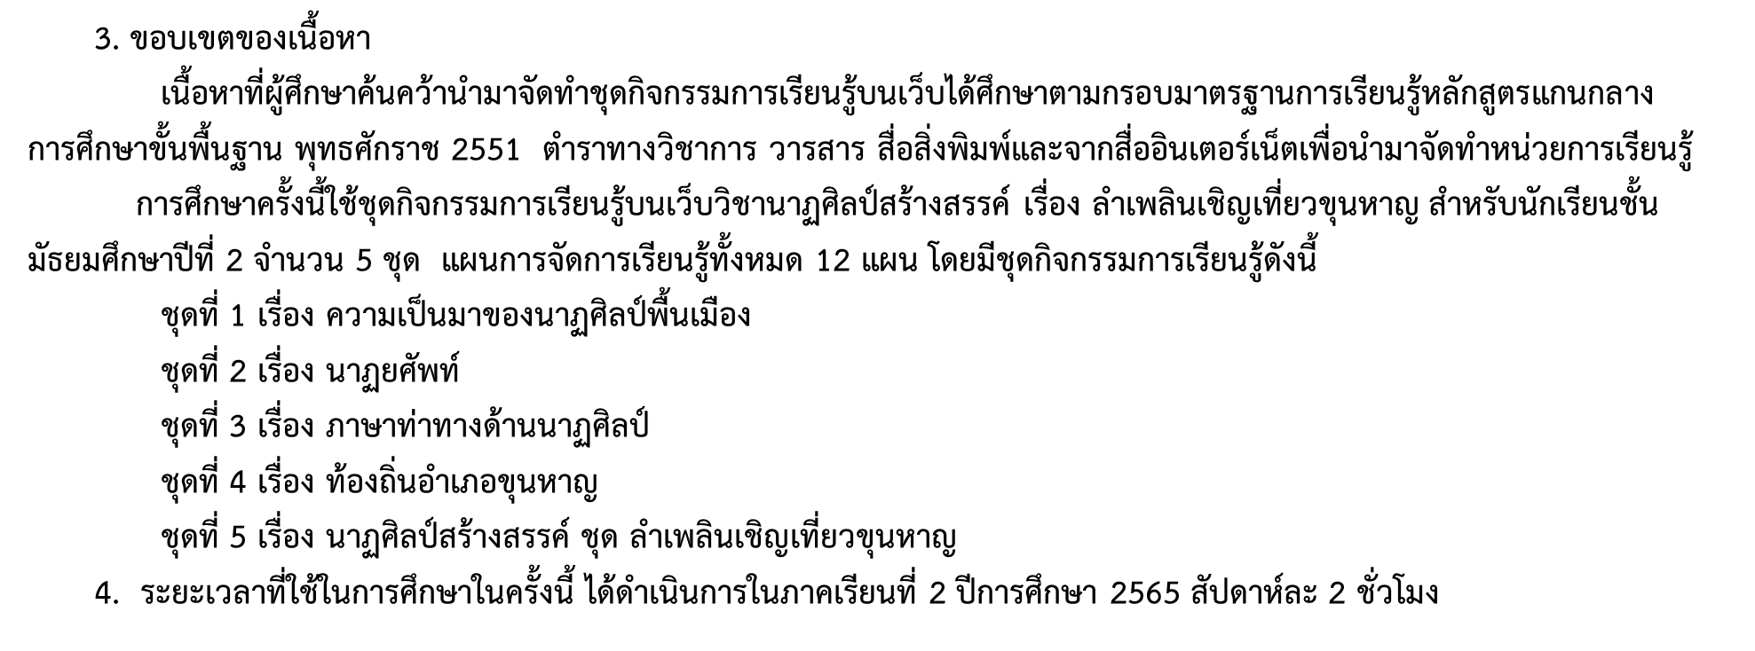
โรงเรียนขุนหาญวิทยาสรรค์ องค์การบริหารส่วนจังหวัดศรีสะเกษ
07

Slide 9

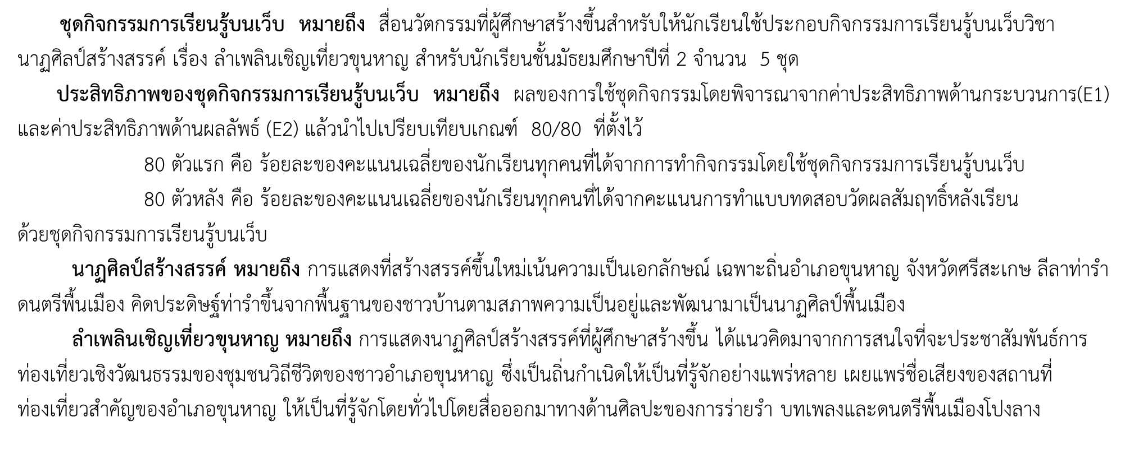
โรงเรียนขุนหาญวิทยาสรรค์ องค์การบริหารส่วนจังหวัดศรีสะเกษ
08

Slide 10
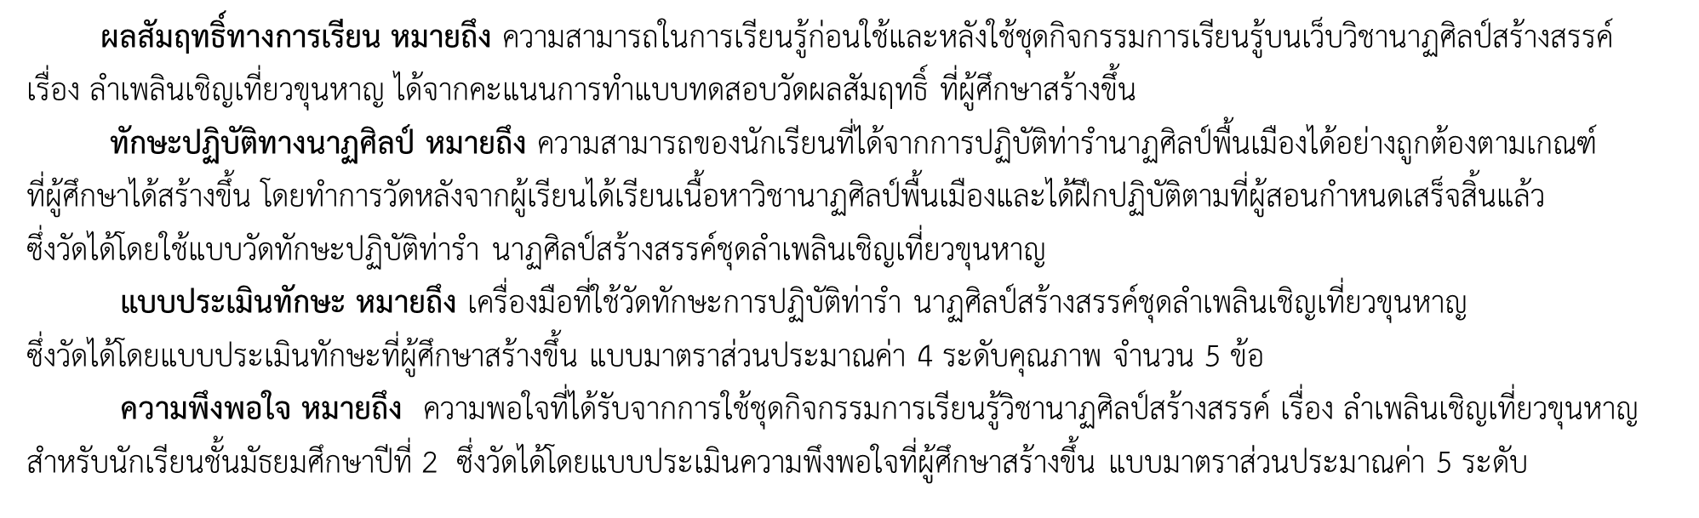
โรงเรียนขุนหาญวิทยาสรรค์ องค์การบริหารส่วนจังหวัดศรีสะเกษ
09

Slide 11

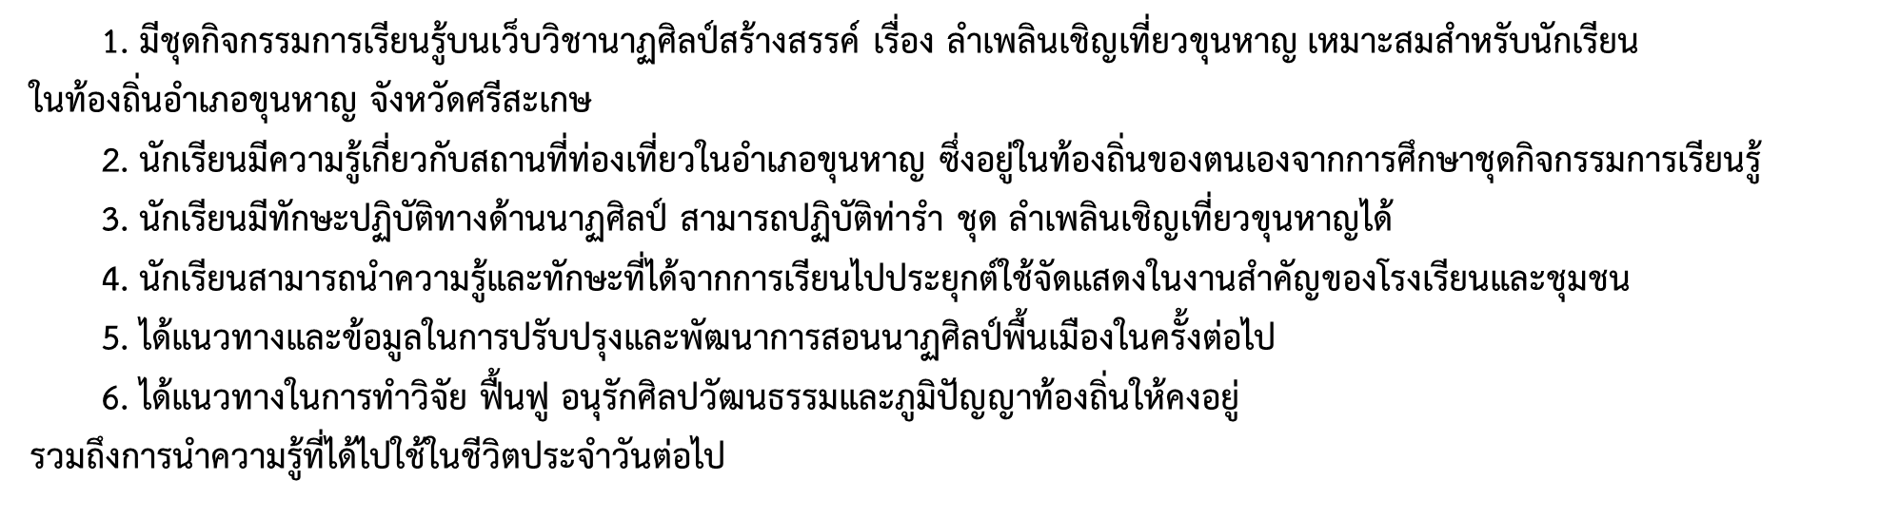
โรงเรียนขุนหาญวิทยาสรรค์ องค์การบริหารส่วนจังหวัดศรีสะเกษ
10

Slide 12

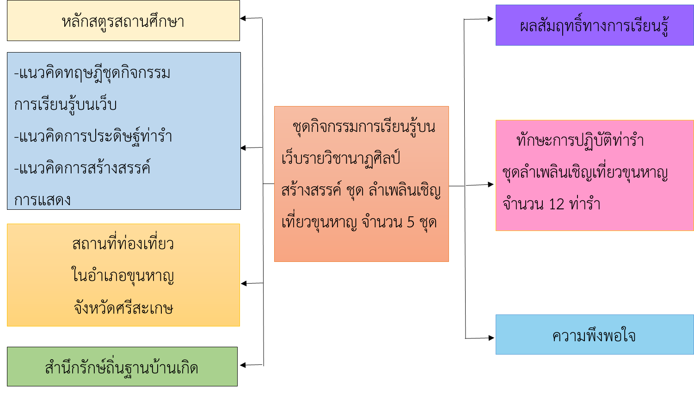
11

Slide 13

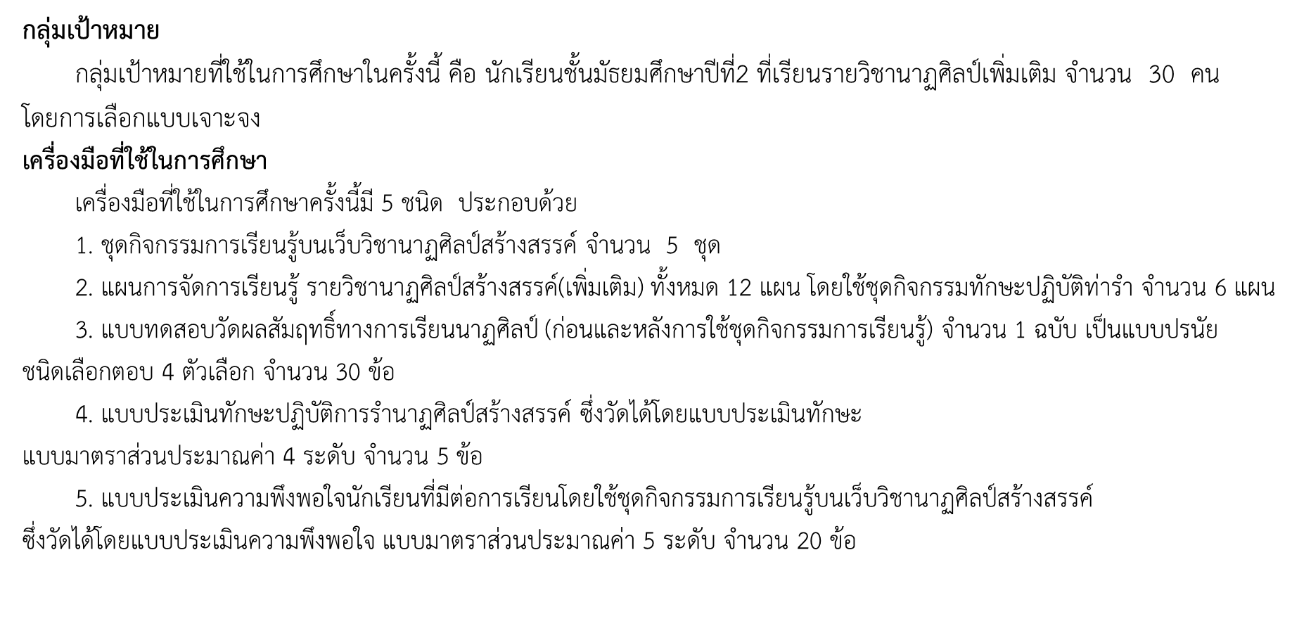
12

Slide 14

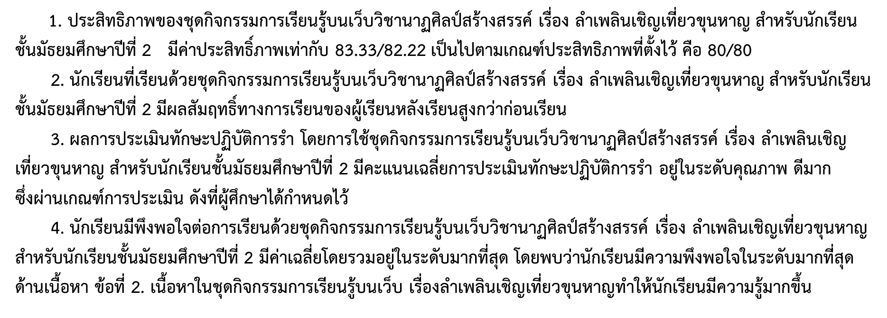
13

Slide 15


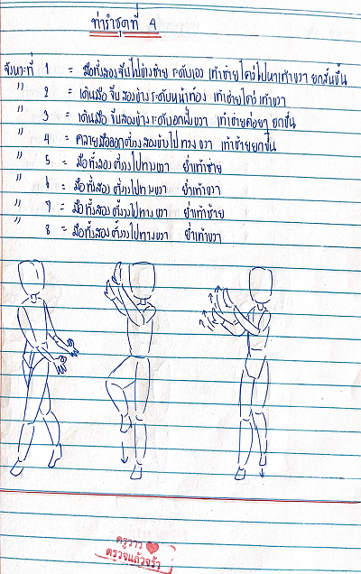
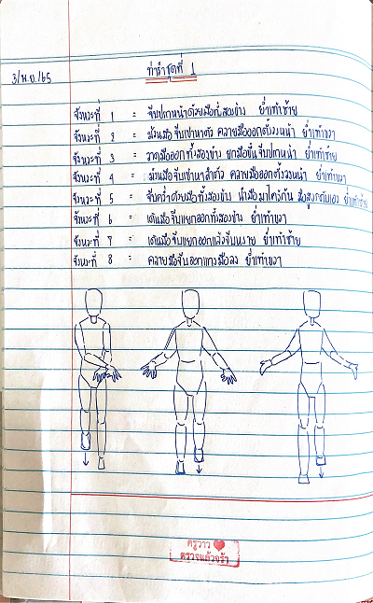
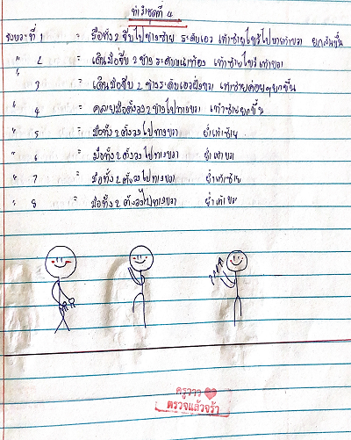
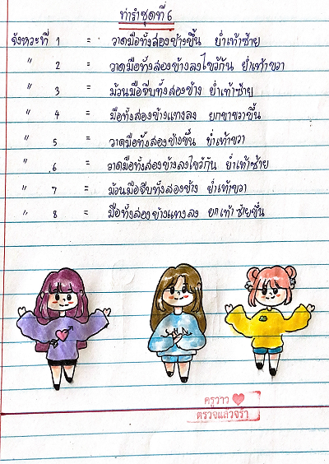

Slide 16
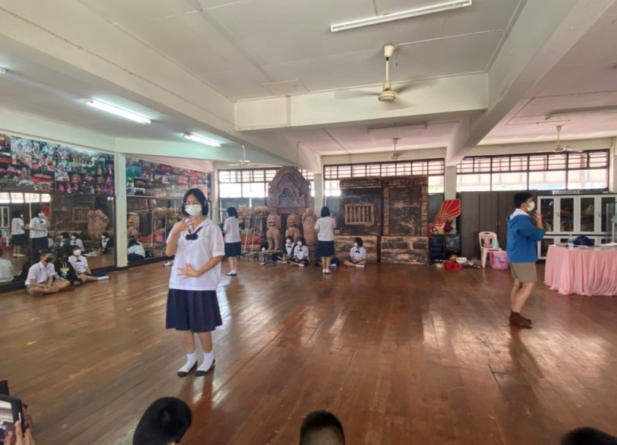
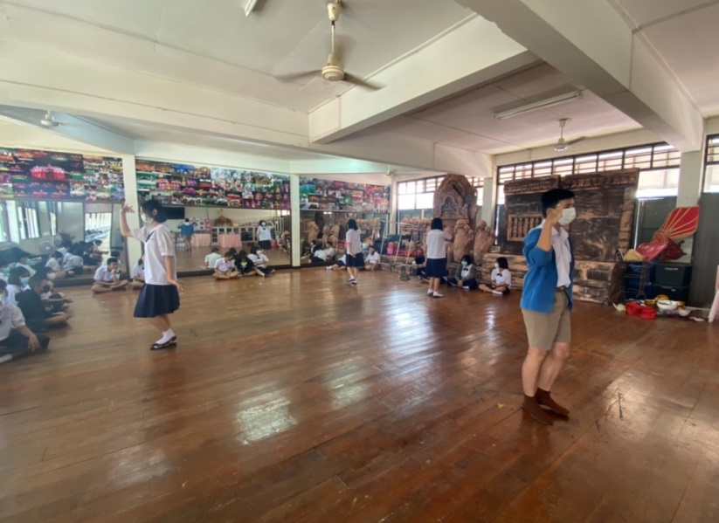

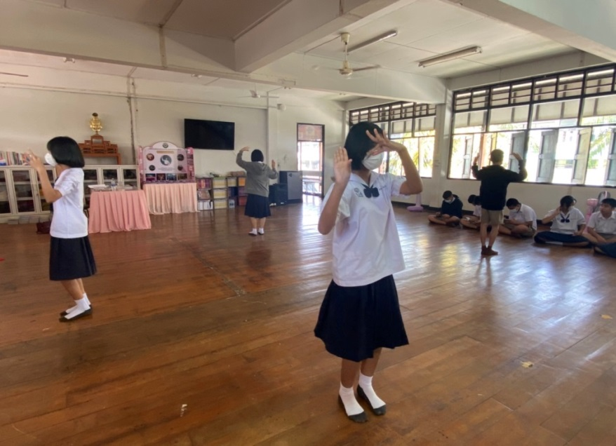
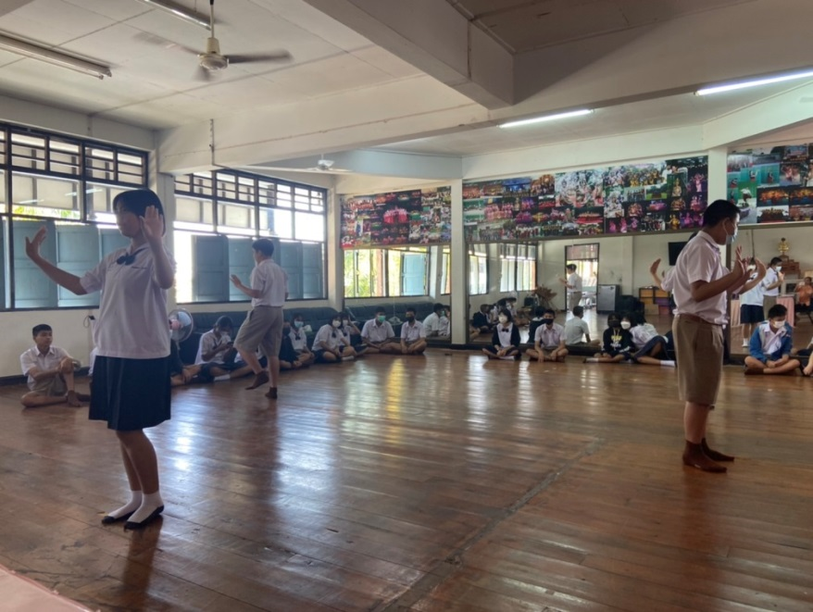

Slide 17



